Slide 1
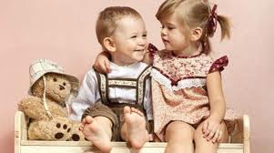
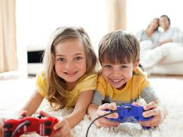
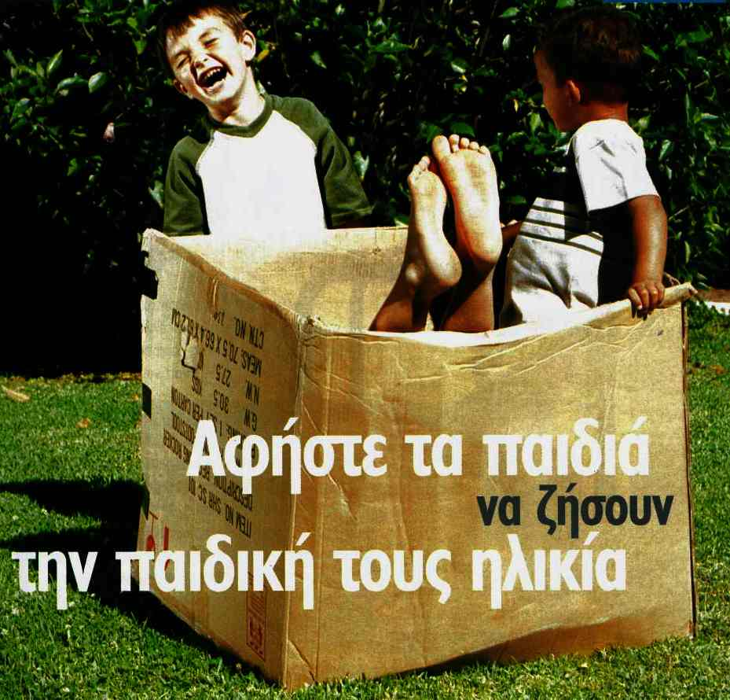
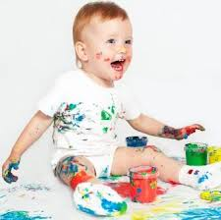
ΠΑΙΧΝΙΔΙ ΚΑΙ ΨΥΧΟΣΩΜΑΤΙΚΗ ΑΝΑΠΤΥΞΗ ΤΟΥ ΑΤΟΜΟΥ

Slide 2
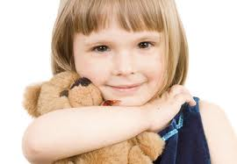
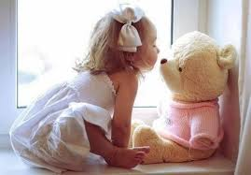
3.1 ΤΟ ΠΑΙΧΝΙΔΙ ΣΤΗ ΒΡΕΦΙΚΗ –ΝΗΠΙΑΚΗ ΗΛΙΚΙΑ
Παιχνίδι:
Το πρώτο αποκλειστικό απόκτημα του παιδιού, υλικό και συναισθηματικό.
Φυσική μέθοδος πρόσληψης γνώσεων και απόκτησης δεξιοτήτων
Προαγωγή όλων των σωματικών και ψυχοπνευματικών λειτουργιών.
Κούκλες και λούτρινα ζωάκια-τα αγαπημενα των παιδιών…
Συναισθηματικό δέσιμο, όπως γίνεται με έναν αχώριστο και ξεχωριστό φίλο.

Slide 3
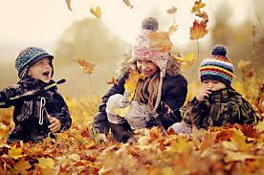
Επιπλέον…
Το αυτοσχέδιο παιχνίδι
Αξιοποίηση άχρηστων υλικών
Τόνωση αυτοπεποίθησης
Τέχνες
Έκφραση συναισθημάτων μέσω της ενασχόλησης με διάφορες μορφές τέχνης όπως ο χορός, το τραγούδι και η ζωγραφική
Παιχνίδι με την οικογένεια
Ομαλή ανάπτυξη της ψυχοσύνθεσης των παιδιών
Συνεργασία παιδιών και γονέων
Βίαιο-επιθετικό παιχνίδι
Ανάγκη εκδήλωσης της επιθετικότητας του παιδιού στο παιχνίδι
Τρόπος δραπέτευσης
Τρόπος έκφρασης με μεγάλη συναισθηματική αξία.

Slide 4
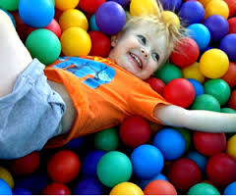
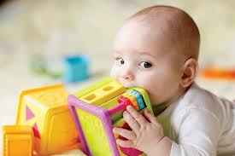
Τα πρώτα χρόνια…
Το βρέφος στην ηλικία των 0-12 μηνών
Εξερεύνηση μέσα από τις αισθήσεις
Τα παιχνίδια που χαρακτηρίζουν την ηλικία αυτή του παιδιού, το βοηθούν να κατανοήσει το κόσμο γύρω του και ικανοποιούν τη συναισθηματικότητα και τη δημιουργικότητα του στα πρώτα στάδια της ζωής του.
1-3 ετών
Παιχνίδια κίνησης
Παιχνίδια που προσφέρουν ευχαρίστηση στο παιδί.
3-5 ετών
Ο σκοπός του παιχνιδιού : η κίνηση, το παιχνίδι ρόλων, η μίμηση, οι κατασκευές και η προσαρμογή στην κοινωνία και η κοινωνική συμπεριφορά.

Slide 5
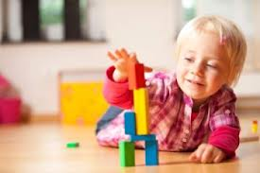
Παιχνίδια ανά ηλικία:
3.2 Ο ρόλος του παιχνιδιού στην ψυχοσωματική ανάπτυξη του παιδιού & του εφήβου και το δικαίωμα του σε αυτό.
τριών μέχρι πέντε ετών : παιχνίδια παρατήρησης, κατασκευές με πηλό για ανάπτυξη παρατηρητικότητας, καλλιέργεια καλλιτεχνικής και δημιουργικής τάσης
πέντε μέχρι οκτώ ετών : παιχνίδι με τις κούκλες , παιδική χαρά για διαχωρισμό ρόλων σε μια κοινωνική ομάδα και ενίσχυση ανεξαρτησία
οκτώ μέχρι ενεά ετών : ομαδικό παιχνίδι, επιτραπέζια για συνειδητοποίηση την αξία της συλλογικής προσπάθειας
δέκα μέχρι δώδεκα ετών : ηλεκτρονικά παιχνίδια, επιτραπέζια που στοχεύουν στη δημιουργική απασχόληση του παίκτη

Slide 6
Διακήρυξη για το δικαίωμα του παιδιού στο παιχνίδι
συντάχθηκε το 1977
το παιχνίδι αποτελεί κρίκο που ενώνει τη σκέψη και τη δράση
το παιχνίδι είναι μέσο που βοηθά το άτομο να μάθει να ζει και όχι μόνο να περνά τον καιρό του
Το παιχνίδι αγγίζει όλες τις απόψεις της ζωής

Slide 7
Right to play organization
Διεθνής ανθρωπιστική οργάνωση
Στόχος: αθλήματα και το παιχνίδι με τρόπο τέτοιο ώστε να εκπαιδευτούν τα παιδιά για αντιμετώπιση
3. Όραμα: να δημιουργήσει έναν υγιή και
ασφαλή κόσμο διαμέσου
α) αθλημάτων
Β) παιχνιδιού
Ασθενειών
Διαμαχών
Φτώχειας

Slide 8
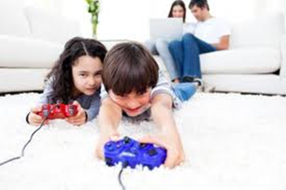
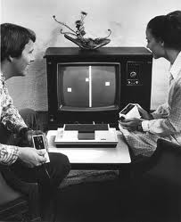
3.3 Το ηλεκτρονικό παιχνίδι και η ψυχολογία του ατόμου
Ιστορία:
Το πρώτο βιντεοπαιχνίδι δημιουργήθηκε το 1947 από τον Thomas Goldsmith και τον Eastle Ray Mann. Το αρχικό του όνομα ήταν <καθοδικός σωλήνας συσκευή διασκέδασης>.
Το ’70-΄80 παρουσιάστηκαν στο ευρύ κοινό
Το ηλ. Παιχνίδι ασκεί τεράστια επιρροή στην ψυχολογία του ατόμου, η οποία μπορεί να είναι είτε θετική είτε αρνητική.
Θετικά:
Βελτίωση γνωστικών δεξιοτήτων
Συγκέντρωση προσοχής
Παρατηρητικότητα
Οπτικοκινητικό συντονισμό κ.α.
2. Καλλιέργεια της φαντασίας
Δημιουργικό παιχνίδι απελευθέρωση σκέψης- έκφρασης
3. Εκπαίδευση
Ευχάριστος τρόπος μάθησης για τα παιδιά
Ευκολότερη κατάρτιση για ενήλικες

Slide 9
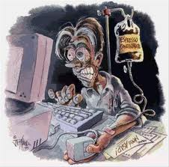
4. Ψυχαγωγία
Ξεκούραστο και ευχάριστο
Αρνητικά:
Η πολύωρη ενασχόλησης με τα βιντεοπαιχνίδια μπορεί να έχει ως αποτέλεσμα την δυσκολία του ατόμου να αναπτύξει κάποιες δεξιότητες με σκοπό την:
Αντιμετώπιση δυσκολιών
Κοινωνικοποίηση
Ανάπτυξη ουσιαστικών σχέσεων κ.α.
ΒΙΑ ΚΑΙ ΕΠΙΘΕΤΙΚΟΤΗΤΑ
Εάν από την άλλη τα παιχνίδια είναι βίαιου περιεχομένου το άτομο:
Υιοθετεί βίαιες συμπεριφορές
Απευαισθητοποιείται από την βία
‘ Χρησιμότητα’ των επιθετικών παιχνιδιών Αμερικάνικος στρατός
Η σημαντικότερη συνέπεια της συχνής χρήσης ηλ. Παιχνιδιών είναι η εξάρτηση.
Κύριο σύμπτωμα το άτομο περνά όλο τον ελεύθερό του χρόνο παίζοντας video games, παραμελώντας την προσωπική του ζωή.

Slide 10
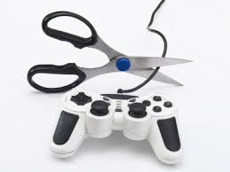
Αντιμετώπιση- Πρόληψη
Οικογένεια-Γονείς
Σχολείο ( αν αφορά παιδί)
Κέντρα Απεξάρτησης και ειδικοί ψυχολόγοι

Slide 11
Το παιχνίδι είναι η δουλειά του παιδιού γιατί…
3.4 Παιχνίδι και εκπαίδευση
Το παιχνίδι (ως διαγνωστικό μέσο είναι μια πολύ καλή μέθοδος προκειμένου να πλησιάσουμε την ψυχή ενός παιδιού) είναι ένας τρόπος με τον οποίο το παιδί μπορεί:
να εκφράσει τα συναισθήματα του, τις σκέψεις του, τα ένστικτά του και τις επιθυμίες του,
να μάθει ταυτόχρονα να αντιμετωπίζει φοβίες και φαντασιώσεις του υποσυνείδητου.
Έτσι, ελαττώνεται το αίσθημα της απειλής που βιώνουν τα παιδιά, σ' έναν κόσμο τρομαχτικό και ανεξέλεγκτο.

Slide 12
Εκπαίδευση
Σύμφωνα με μελέτες:
στη σχέση παιχνίδι-εκπαίδευση, οι ψυχολόγοι συχνά διαχωρίζουν το παιχνίδι σε δύο είδη: το λειτουργικό (χρήση αντικειμένων) και το υποκριτικό (ενεργοποίηση, ετοιμότητα, κατανόηση κόσμου, καλλιέργεια φαντασίας)
Άρα: οι διαφορετικοί ρόλοι που επεκτείνουν τη φαντασία και την εξυπνάδα του παιδιού με πολλούς τρόπους παίζουν σημαντικό ρόλο στα παιχνίδια μάθησης.

Slide 13
“Edutainment“
Ο όρος “Edutainment“ δημιουργήθηκε για να περιγράψει παιχνίδια τα οποία έχουν εκπαιδευτικούς στόχους.
Η κατηγορία αυτή βασίζεται στην ελκυστική παρουσίαση γραφικών και πληροφοριών.
Kύριος στόχος: να ενισχύσει τις ικανότητες των μαθητών για
διερευνητική μάθηση
αλληλεπίδραση με το περιεχόμενο
δοκιμή
με την επανάληψη οι μαθητές, χαμένοι στο ίδιο το παιχνίδι, δεν αντιλαμβάνονται πως εμπλέκονται ταυτόχρονα σε μια διαδικασία μάθησης
Ευκολότερη απομνημόνευση και εμπέδωση

Slide 14
3.5 Η επίδραση της έλλειψης παιχνιδιού στην ψυχολογία του παιδιού
Το παιχνίδι είναι εξίσου σημαντικό όπως τα τρόφιμα και ο ύπνος
Τα παιδιά πρέπει να μάθουν απ’ το παιχνίδι πώς να λειτουργούν στην κοινωνική τους ζωή
Το παιχνίδι έχει όλα τα χαρακτηριστικά μιας τέλειας παιδαγωγικής διδασκαλίας
Συντελεί στην ανάπτυξη της προσωπικότητας του παιδιού
Παίζοντας ένα παιδί αναπτύσσει όλες τις λειτουργίες και της δεξιότητές του
Μέσω του παιχνιδιού το παιδί αφομοιώνει τις στάσεις και τις αντιλήψεις που επικρατούν σε μία κοινωνία
Μέσω της αφομοίωσης των πολλαπλών ρόλων τα παιδιά εξελίσσονται σε κοινωνικά όντα

Slide 15
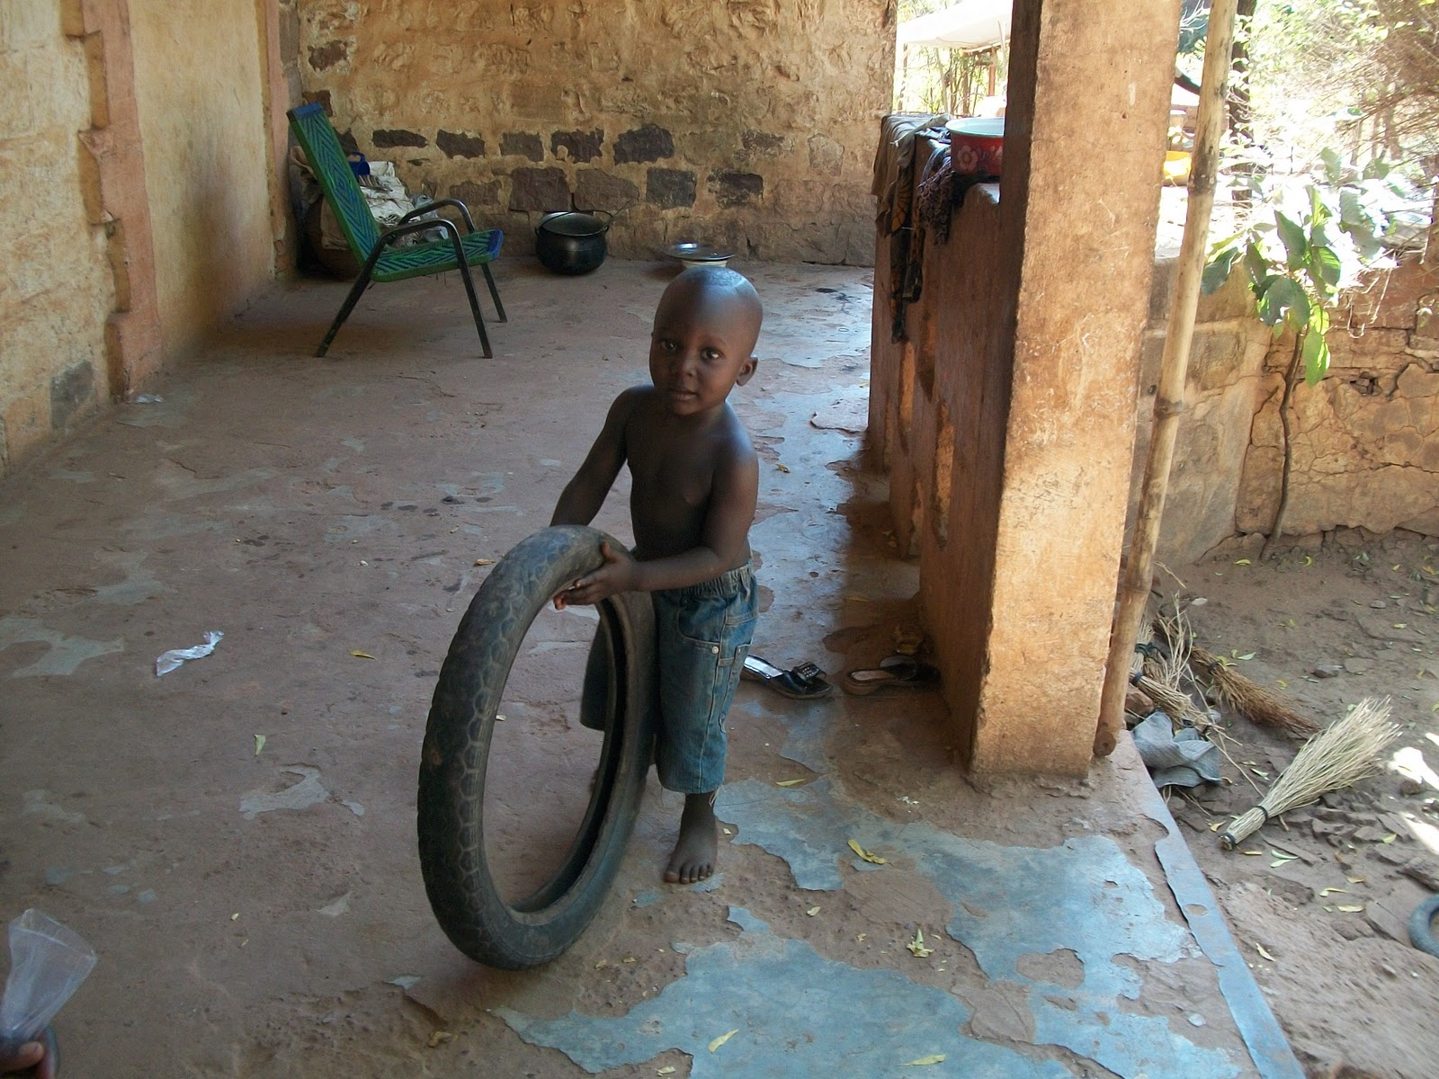
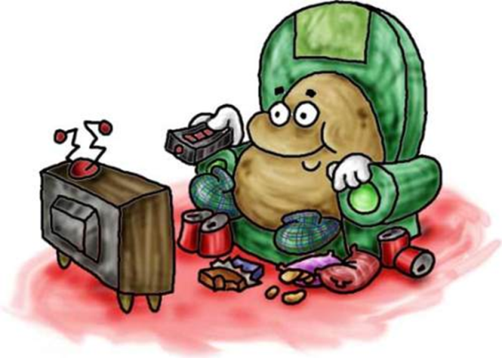
Αποτελέσματα έλλειψης παιχνιδιού:
Οι μαθητές καταλήγουν να εργάζονται περισσότερες ώρες από τους γονείς τους
Τα παιδιά αντί να απολαμβάνουν το παιχνίδι, καταλήγουν παιδιά του καθήκοντος
Οι νέοι δεν μαθαίνουν να σχετίζονται μεταξύ τους και δεν αγαπούν τη μάθηση και την γνώση
Μέσω του παιχνιδιού καλλιεργείται η γνώση και κατακτάται αναπτυξιακά η ωρίμανση

